Slide 1
프로젝트 완료 보고서
『 K-Start up!』
창업지원 사업 사이트 구현
권범주, 정경화, 강상훈
2016년 2월 15일

Slide 2
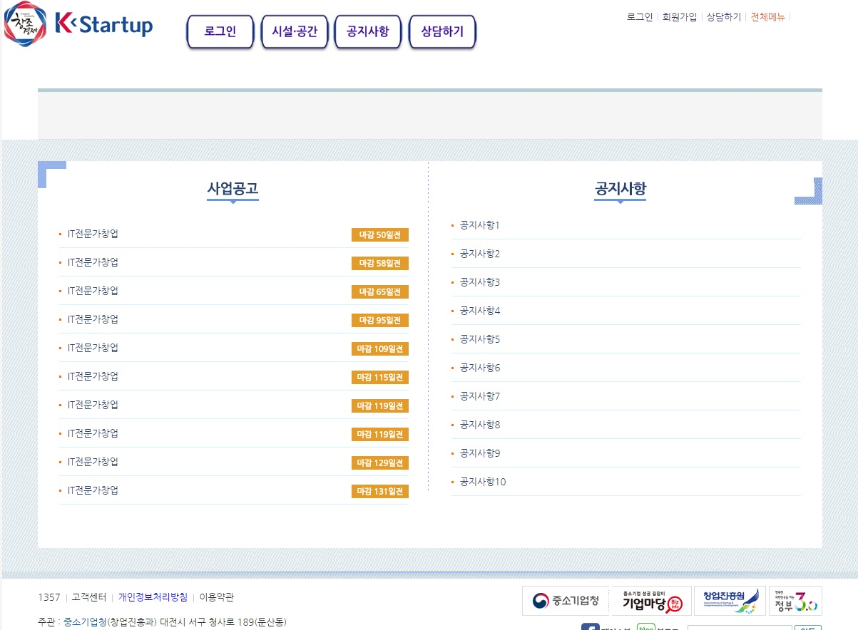
프로젝트 개요
1.1 프로젝트 이름
K-STARTUP(창업지원 사이트)
1.2 프로젝트 목적
* 기존에 있는 K-STARTUP 페이지 디자인을 포맷으로 잡고
구현 할 수 있는 부분을 최대한으로 구현 하려 노력함.
메인화면▶ ▶ ▶

Slide 3
프로젝트 사이트 맵
Main
회원 관리
검색(지도) (1)
예약 (1)
Q&A
후기
공지사항
게시판
질문 쓰기
질문수정
질문 답변 달기
질문 답변 수정
후기 쓰기
후기 수정
후기 삭제
회원가입 (1)
지도, 리스트
사찰 예약
사찰 확인+검색
사찰 예약 변경
사찰 취소
공지사항 쓰기
공지사항 수정
공지사항 쓰기
공지사항 수정
로그인 (3)
로그인
아이디 찾기
비밀번호 찾기
회원정보 관리 (2)
회원정보 수정
회원 탈퇴

Slide 4
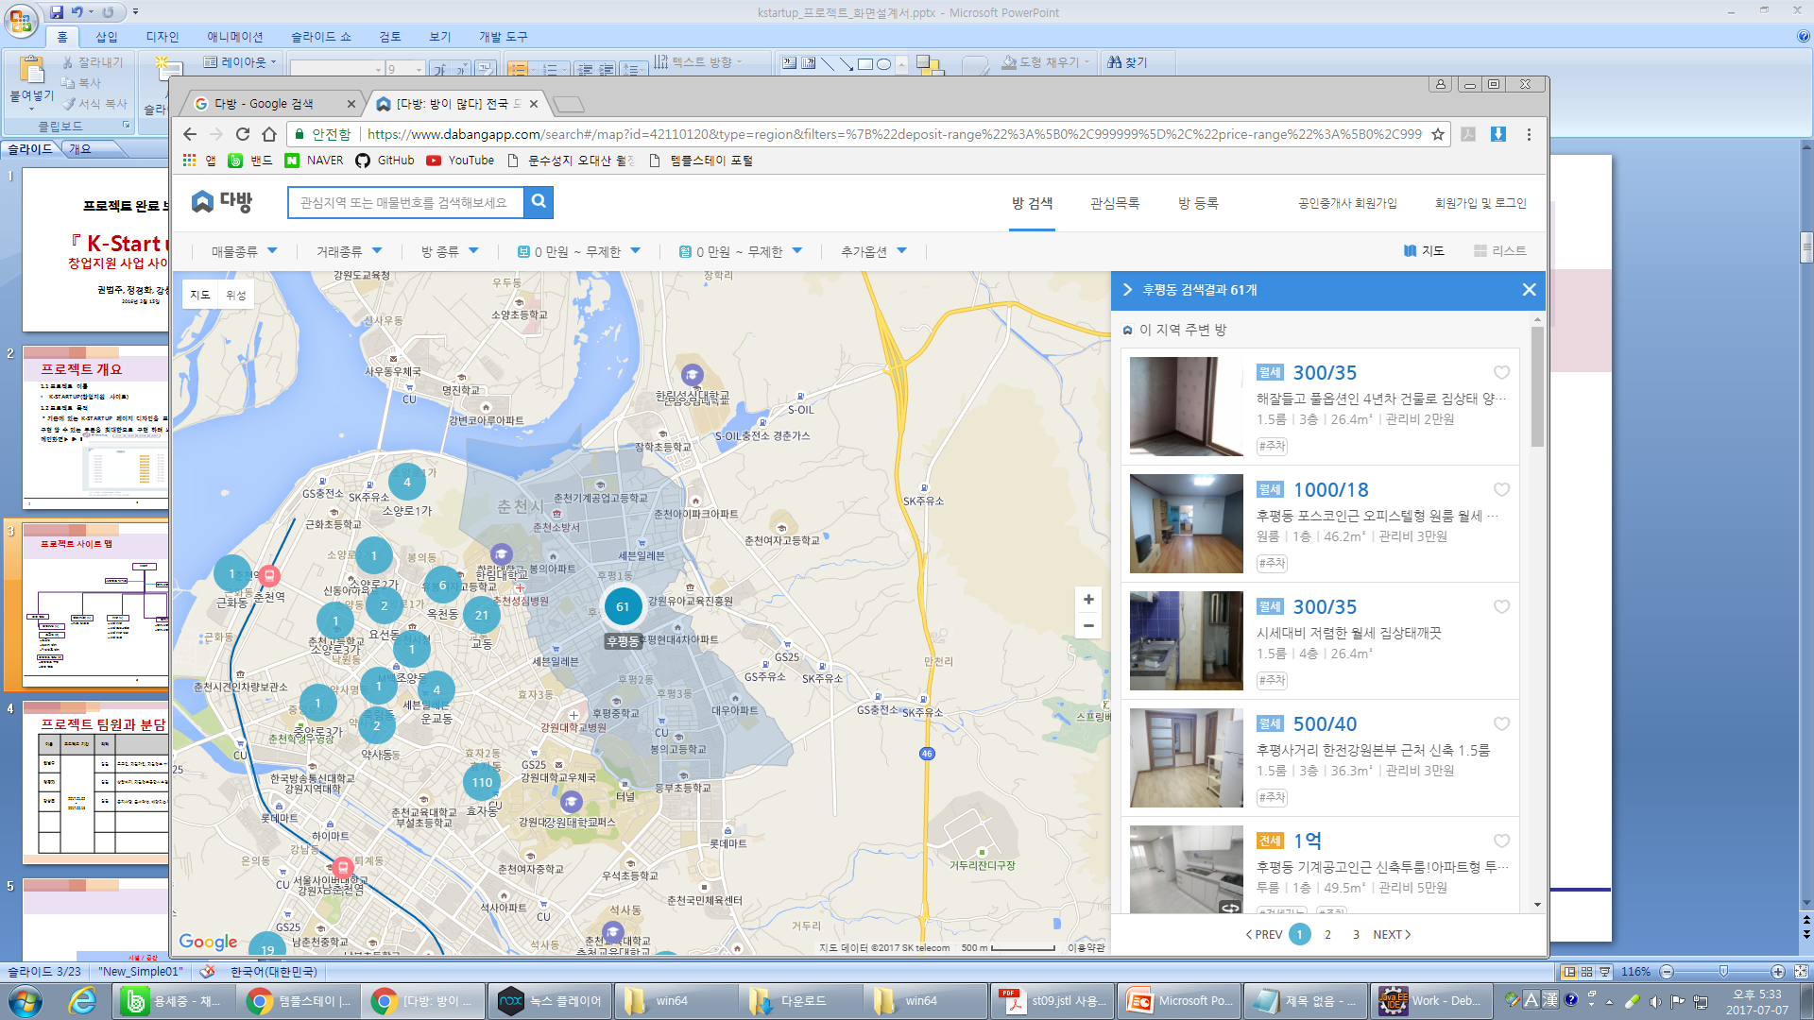

Slide 5
프로젝트 팀원과 분담 내용
문서이력
이름 | 프로젝트 기간 | 직책 | 분담 내용
정긍우 |  |  | 예약 DB
유영기 |  |  | 사찰 DB
송석화 |  |  | 게시판 DB
김지은 |  |  | 회원관리 DB

Slide 6
시설 / 공간
담당 : 강상훈

Slide 7
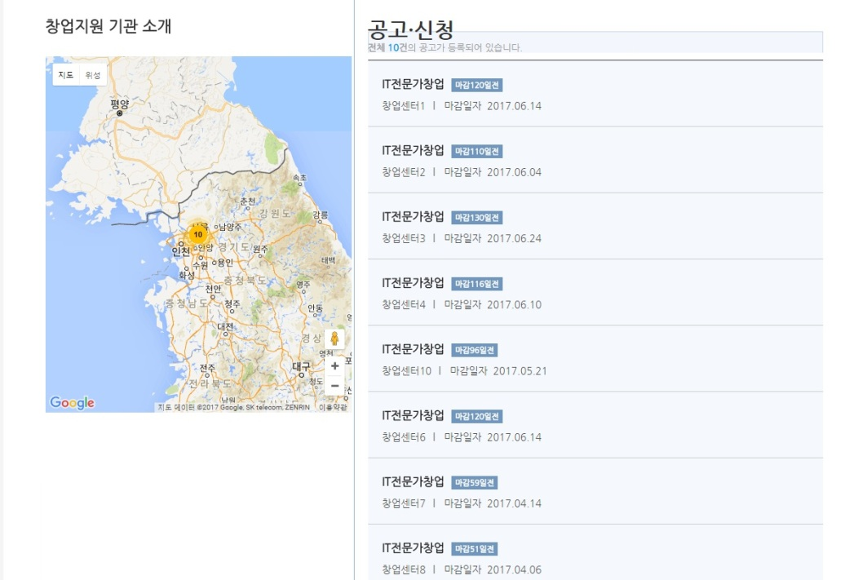
지도와 연동된 게시판
1번 DB에서 좌표 정보를 가져와서 마커 와 클러스터링 기능을 구현
2-1번 지도 화면에 표시된 마커에 대한 정보가 출력
2-2번 지도 이벤트 발생시 ajax를 이용하여 리스트를 다시 받아오는 기능을 구현
2
1

Slide 8
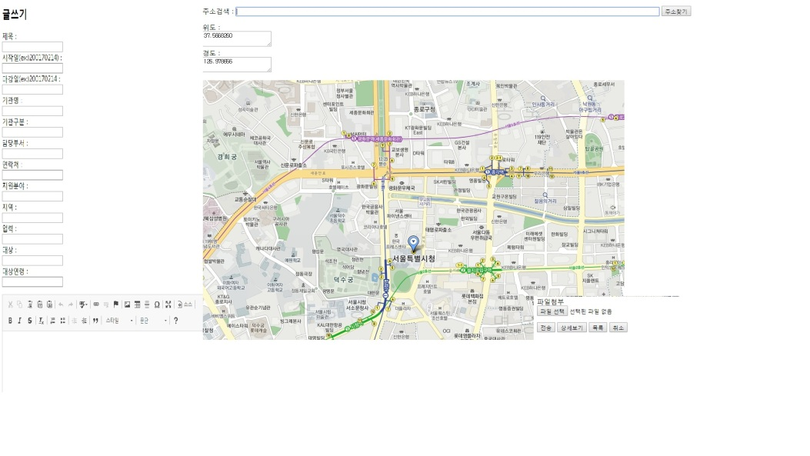
게시글 작성 화면
1
2
1번 Ckeditor를 사용하여 HTML 태그까지 DB에 저장이 가능하게 구현
2번 주소를 검색하면 지도에 마커가 찍히고 해당 마커에 위도와 경도가 반환 됨
3번 파일 첨부를 해서 파일을 업로드 할수 있게 구현
3

Slide 9
공지사항
담당 : 강상훈

Slide 10
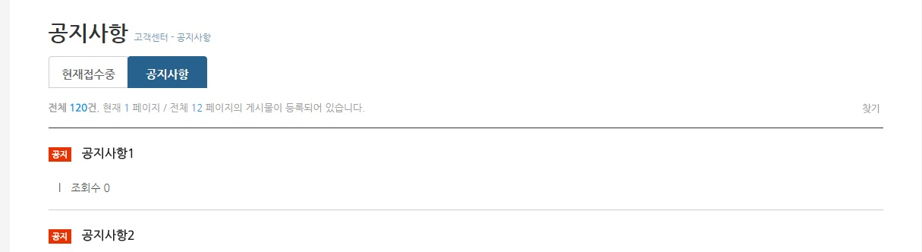
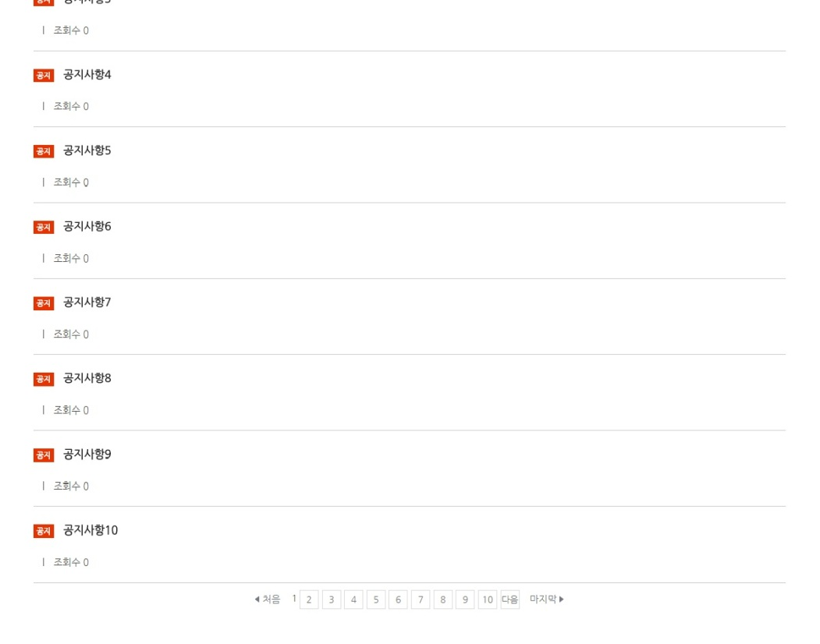
공지사항
1번 전체 공지사항 게시글 수 현재 페이지, 전체 몇 페이지가 있는지 알 수 있다.
2번 기본적인 게시판 리스트 구현
3번 페이징 기능을 구현하여 페이지에 처음, 마지막, 이전, 다음 기능을 구현 다음을 누를시 11페이지로 이동
1
2
3

Slide 11
상담하기
담당 : 정경화

Slide 12
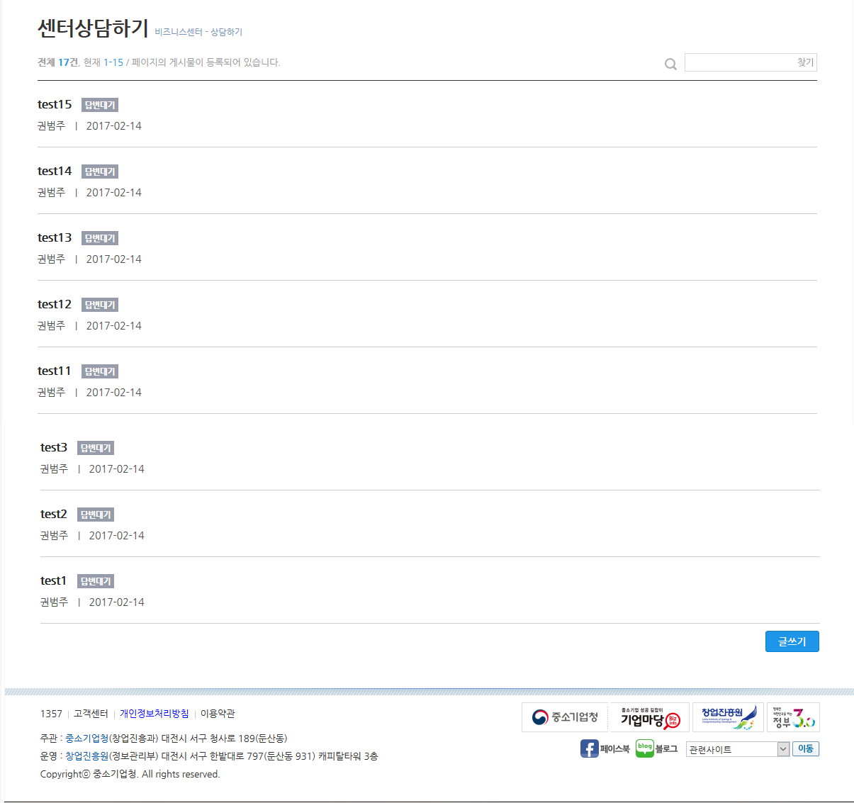
상담 게시판 - 목록
1
1번 입력 칸에 글자를 입력하고 찾기를 누를 시 해당 글자가 포함된 제목만 리스트로 출력한다.
2번 글 제목을 클릭 시 해당 글의 뷰 페이지로 전환한다.
3번 글쓰기 버튼을 클릭 시 글 작성화면으로 전환한다. 로그인 한 경우에만 이 버튼은 나타난다. 이 버튼을 통해 작성하면 게시글이 생성된다.
N번 기능 설명
N번 기능 설명
N번 기능 설명
2
3

Slide 13
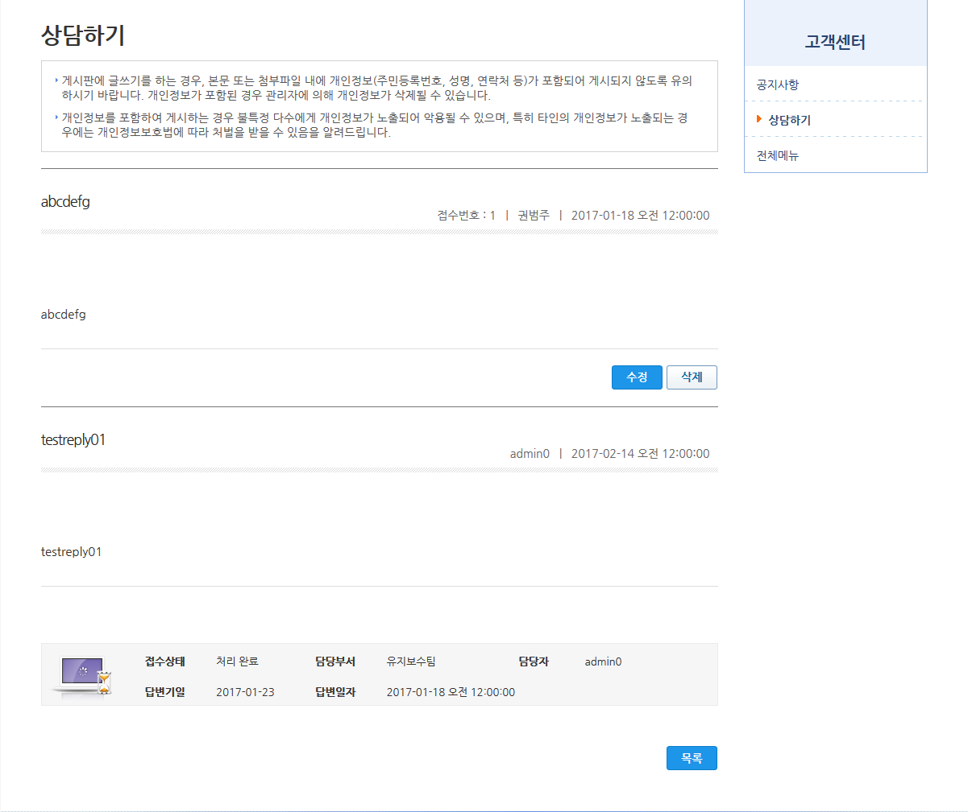
상담 게시판 - 게시글
1번 수정 버튼을 클릭할 시 글 작성 화면으로 전환된다. 글 작성자가 로그인 했을 경우에만 나타난다. 이 버튼을 통해 글을 작성할 시 글이 수정된다.
2번 삭제 버튼을 클릭할 시 해당 글은 삭제되고 목록화면으로 나간다. 글 작성자가 로그인 했을 경우에만 나타난다.
3번 삭제 버튼을 클릭할 시 해당 글은 삭제되고 목록화면으로 나간다. - 관리자 계정 로그인 시에만 버튼이 나타난다.
4번 등록 버튼을 클릭할 시 글 작성화면으로 전환된다. 관리자 계정 로그인 시에만 버튼이 나타난다. 이 버튼을 통해 글을 작성할 시 답글이 작성된다.
5번 목록 버튼을 클릭할 시 상담 게시판 목록 화면으로 넘어간다.
6번 글 작성 파트에서 다뤄진다.
1
2
1
2
6
3
4
5

Slide 14
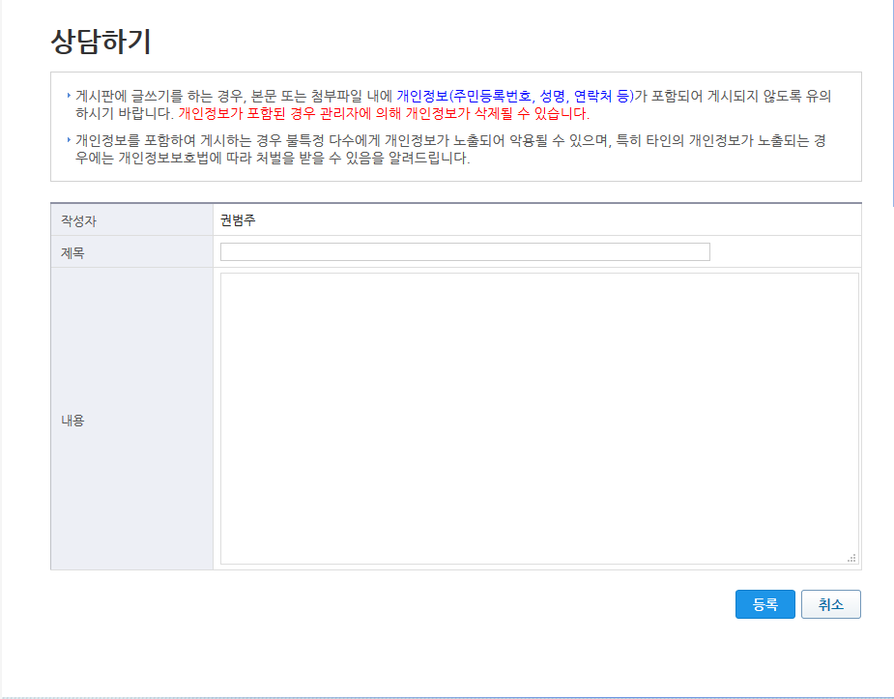
상담 게시판 – 글 작성
0번 같은 레이아웃의 파일을 작성과 수정으로 각각 나누어 만든다. - 게시글과 답글은 이전 페이지의 url을 기초로 분기시킨다.
1번 등록 버튼을 클릭할 시 다음과 같이 수행한다. Wirte 페이지에서 등록버튼을 클릭했을 때 목록화면에서 넘어온 경우에는 게시글이 insert되고 목록화면으로 이동한다. 게시글 화면에서 넘어온 경우에는 답글이 insert되고상담게시판 - 게시글의 6번 항목이 로그인 한 관리자 계정 정보에 맞춰 update된다. Modify 페이지에서 등록버튼을 클릭했을 때 상담게시판 – 게시글의 위쪽 1번으로 들어온 경우 게시글이 update된다. 상담게시판 – 게시글의 아래쪽 1번으로 들어온 경우 답글이 updat된다.
2번 이전 페이지로 돌아간다.
1
2

Slide 15
회원정보-통합관리시스템
담당 : 정경화

Slide 16
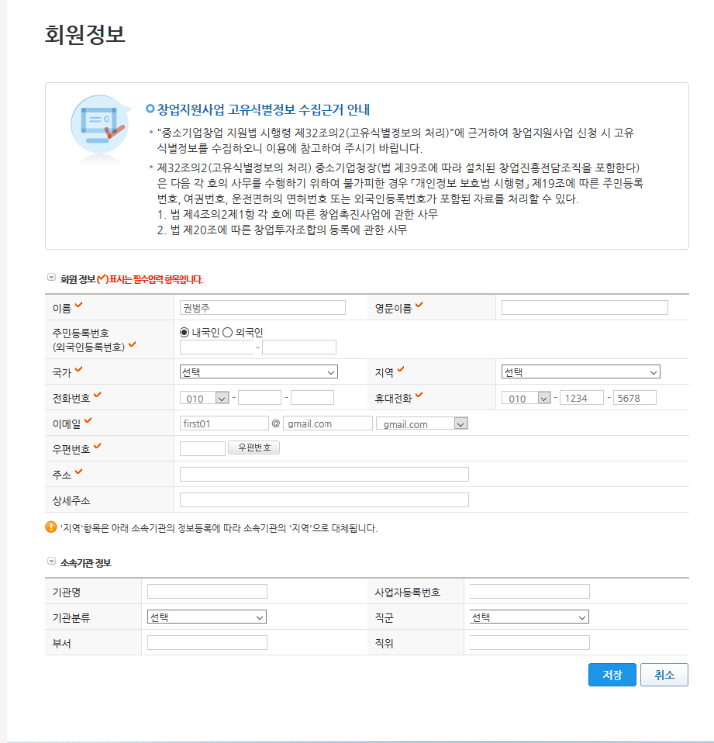
회원 정보 - 통합정보관리
0번 회원 정보 항목은 기존 데이터를 기초로 자동으로 채워진다.
1번 우편번호 버튼을 클릭하면 우편번호 검색 팝업창이 뜨며 검색 후 선택하면 우편번호 주소 칸이 채워진다.
2번 저장버튼을 클릭하면 입력한 값 대로 회원정보가 update된다. 소속기관 정보 부분이 공란이면 회사정보는 등록되지 않고 입력한 경우에만 회사정보가 등록되며 연동된다. 회원 정보 칸에 v자 표시는 필수 입력사항으로 빈칸인 채 저장 클릭 시에는 alert 창이 뜬다. 전화번호와 휴대전화 우편번호는 숫자 외의 다른 글자를 입력하고 저장 클릭 시 alert 창이 뜬다.
3번 취소버튼 클릭 시에는 메인 화면으로 전환된다.
4번 선택 박스에서 선택을 하면 옆에 있는 input 칸에 연동된다.
4
1
2
3

Slide 17
회원가입 / 로그인
담당 : 권범주

Slide 18
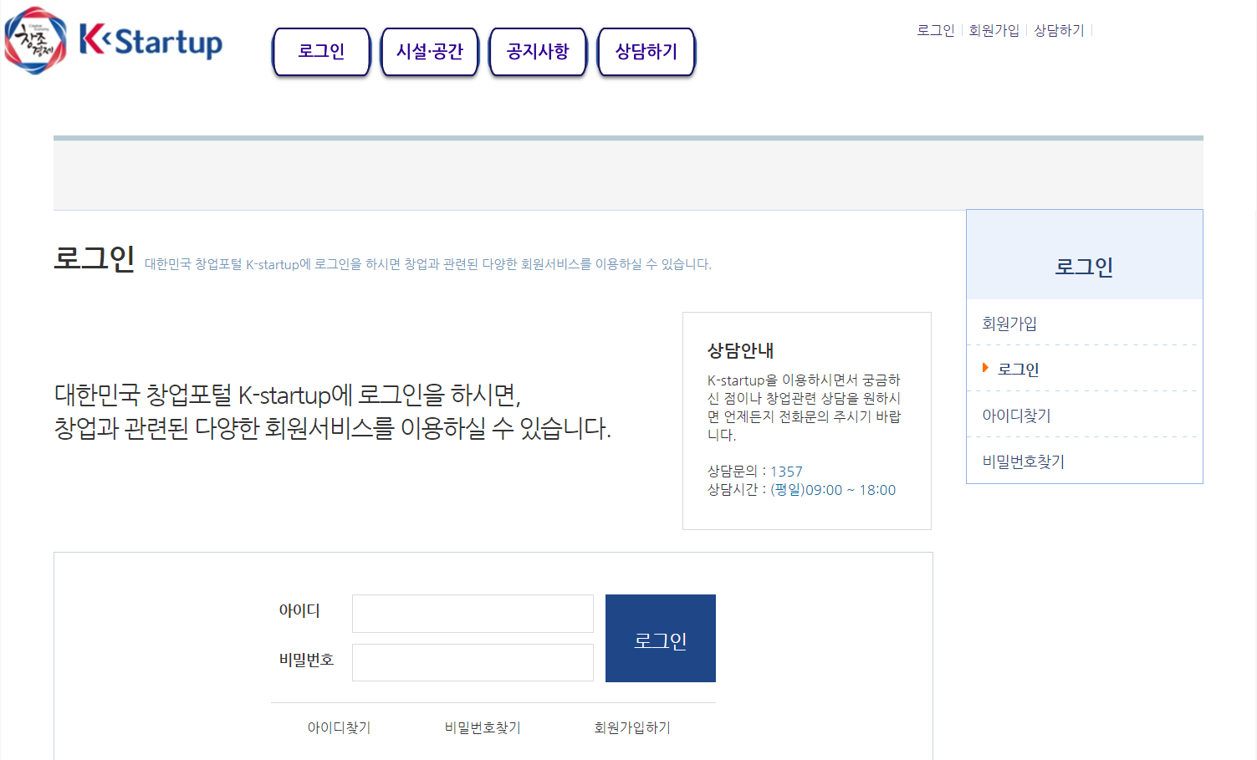
로그인
1번 - 로그인 회원가입 시 입력했던 아이디와 비밀번호를 입력하면 로그인 후 메인페이지로 이동
2번 – 아이디 찾기 아이디가 생각나지 않을 때 사용자의 회원가입 시 입력했던 이름과 휴대전화번호를 이용해 아이디를 찾는 페이지
3번 – 비밀번호 찾기 아이디가 생각나지 않을 때 사용자의 회원가입 시 입력했던 이름과 휴대전화번호를 이용해 아이디를 찾는 페이지
4번 - 회원가입 처음 사용자의 회원가입을 위한 페이지로 이동
4
1
2
3
1
2
3
4

Slide 19
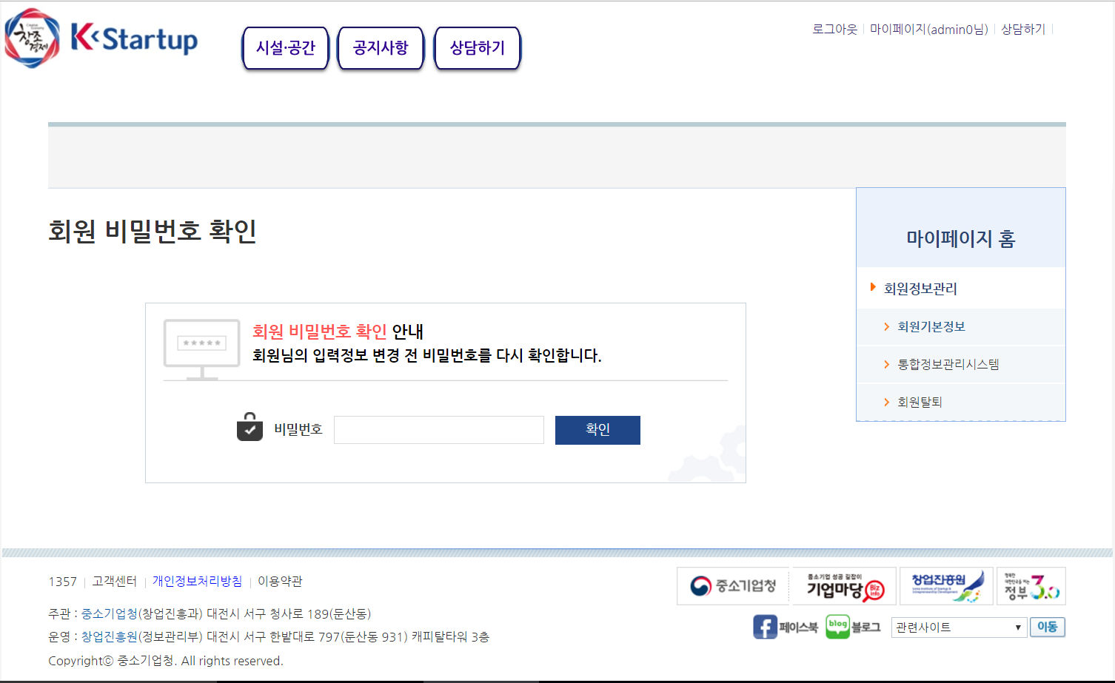
마이 페이지/비밀번호 확인
1
2
1번 - 로그아웃 접속정보를 제거하며 메인 페이지로 이동
2번 - 마이페이지(회원ID) 회원정보관리 메뉴를 이용할 수 있는 페이지로 이동
3번 - 회원정보관리 메뉴 회원기본정보/통합정보관리시스템/회원탈퇴로 구성되어 있으며 페이지 진입 전 회원 비밀번호 확인을 해야 해당 페이지로 진입된다
4번 - 회원 비밀번호 확인 회원정보관리 메뉴의 각 정보의 수정 전 사용자의 비밀번호를 확인함으로써 보안 강화를 목적으로 함
3
4

Slide 20
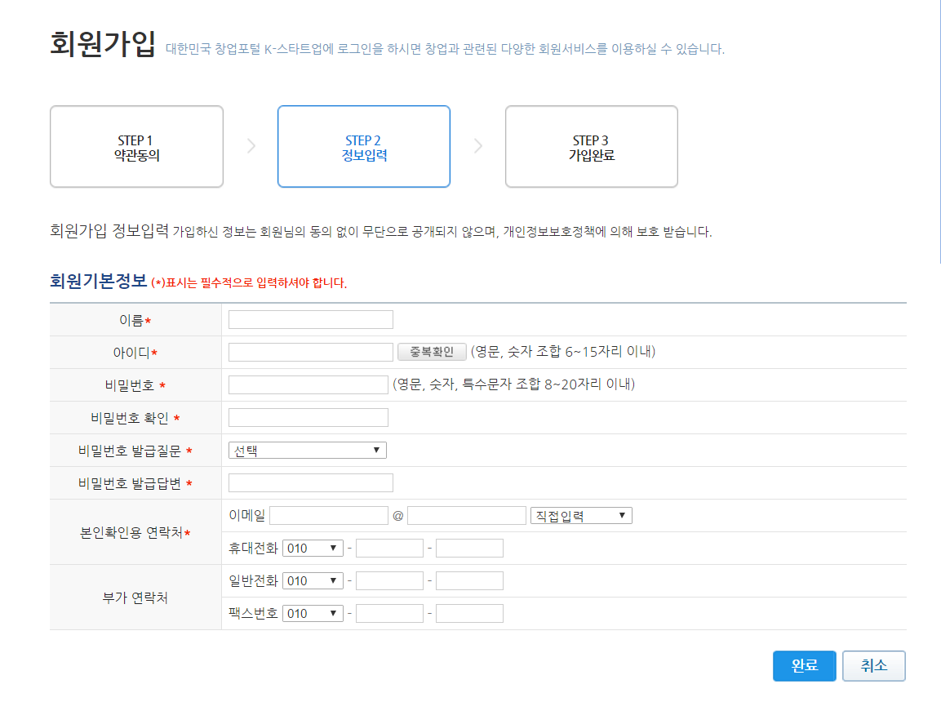
회원가입
1번 - 필수입력항목 (*) 표기된 항목들로 반드시 입력해야만 회원가입이 완료된다.
2번 – ID 중복확인 회원가입 시 ID 중복확인 버튼을 클릭하지 않으면 회원가입이 진행되지 않으며 사용가능 ID 여부를 확인할 수 있다.
3번 – 가입정보 입력 이름, ID 등 가입정보를 입력하는 양식, 가입이 완료되면 DB에 가입정보가 저장된다.
4번 – 완료 버튼 입력이 완료되면 클릭하여 회원가입 완료
1
3
2
4

Slide 21
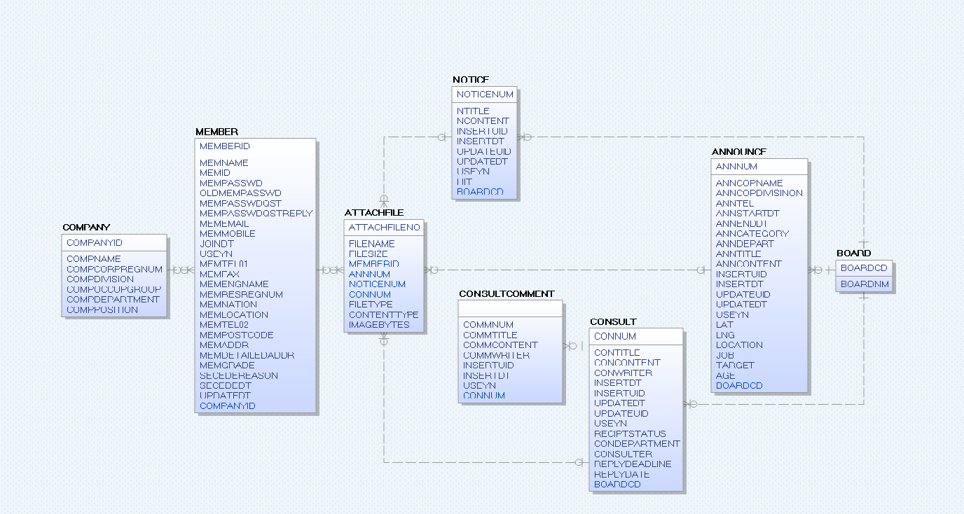
DB 구성

Slide 22
사이트 시연

Slide 23


Slide 24

감사합니다.

